Slide 1

Муниципальное дошкольное образовательное автономное учреждение
«Детский сад №121 «Золотой колосок» комбинированного вида»
г Орска ул. М.Жукова 15
Дидактическое пособие
«Мир вкусов и запахов»
Учитель-дефектолог: Ведиборенко Е.И.

Slide 2
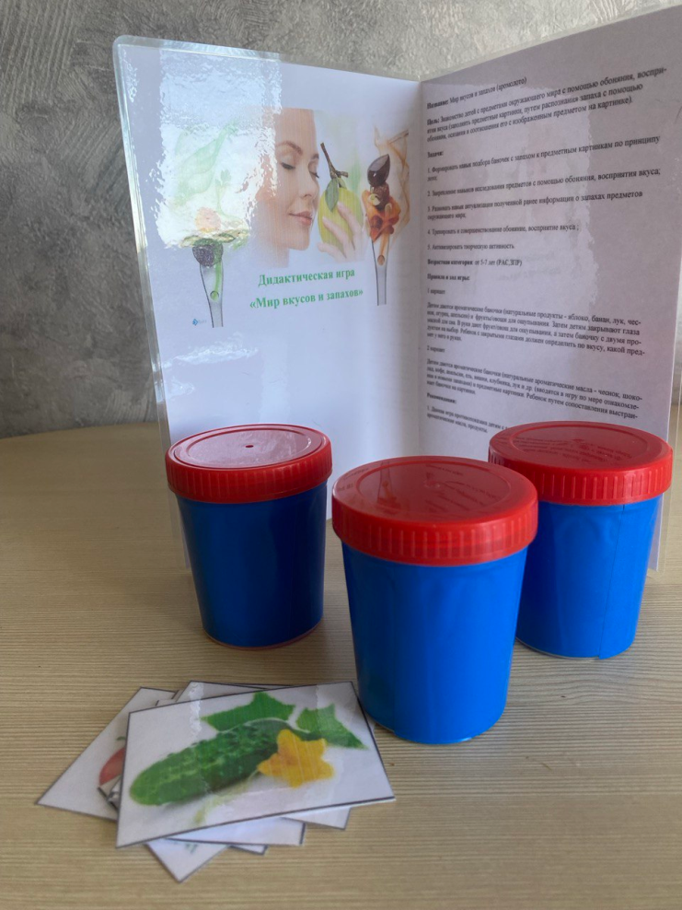
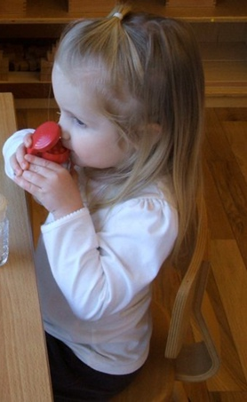
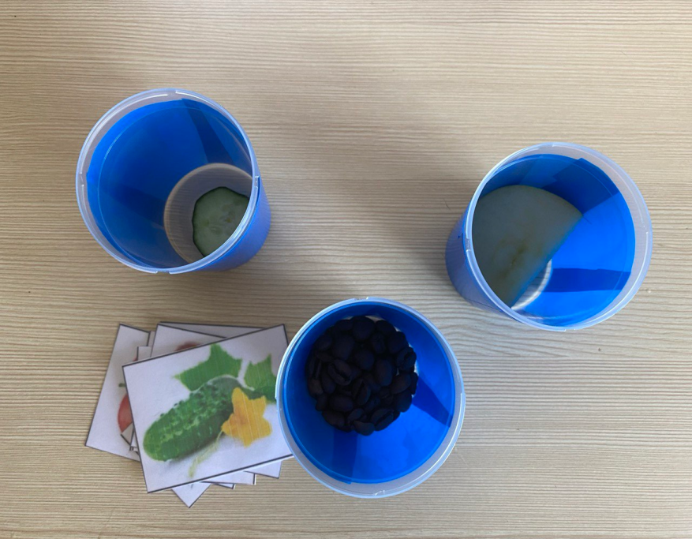

Slide 3
Дидактическое пособие «В мире запахов»
В дошкольном возрасте дети очень восприимчивы к запахам. Эта обонятельная способность развивается, когда ребенок воспринимает и знакомится с предметами окружающего мира и их индивидуальными запахами. Игра ориентирована на повседневное взаимодействие детей с воспитателем и друг с другом. Ароматическое лото тренирует память и открывает широкие возможности для образовательной деятельности в различных областях: познавательной, социально – коммуникативной, речевой и художественно – эстетической.
Цель:
Знакомство детей с предметами окружающего мира с помощью обоняния
(заполнить предметные картинки фишками, путем распознания запаха с помощью обоняния, и соотношения его с изображенным предметом на картинке).
Задачи:
1. Формировать навык подбора баночек с запахом к предметным картинкам по принципу лото;
2. Закрепление навыков исследования предметов с помощью обоняния;
3. Развивать навык актуализации полученной ранее информации о запахах предметов окружающего мира;
4. Тренировать и совершенствование обоняние;
5. Активизировать творческую активность.
Возрастная аудитория: дети с РАС 5-7 лет
Используемый материал: мешочек тряпочный; пластиковые баночки, предметные картинки 10*15см от16 до 48 шт. (от 4 до 12 предметных картинок по 4 шт. каждого предмета); натуральные ароматические масла: чеснок, шоколад, кофе, апельсин, ель, вишня, клубника, лук и др. (вводятся в игру по мере ознакомления в новыми запахами)

Slide 4
Подготовительный этап:
В начале игры перед детьми раскладываются набор предметных карточек, (маркированных) вперемешку и баночки с запахами (маркированные)
После первичного ознакомления детям можно предложить заменить готовые предметные картинки на детски рисунки с названием, которые дети рисуют по ассоциации с запахами на заранее приготовленных листах 10*15см.
Правила и ход игры:
Игроки выбирают себе предметные картинки (от 2 до 4 шт.) и кладут их перед собой. Далее получают по очереди баночку с запахом от ведущего, и на основе ассоциативного ряда (лент - маркеров на баночках и предметных картинок, и запах – предмет на картинке) ставят баночку на соответствующую предметную картинку.
Игра носит ознакомительный характер и не ставит условие для определения победителя.
Рекомендации:
1. Данная игра противопоказана детям с аллергическими реакциями на соответствующие ароматические масла.

